Slide 1
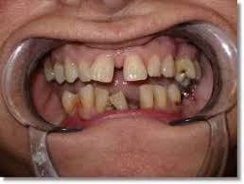
Parodontologia
Fogágy betegségeivel foglalkozó tudomány

Slide 2
Parodontalis kezelés
Legfontosabb feladata a gyulladásos folyamat megszűntetése, a további szövetpusztulás megállítás.
Kezelés 2 nagy részre oszlik:
Aktuális gyulladás megszűntetése, a további tapadásveszteség meállítása
Az elpusztult parodontalis szövetek korrekciója, ill regenerációjának elősegítsése

Slide 3
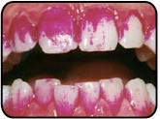
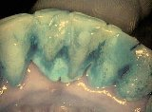
Fogágybetegségre hajlamosító tényezők:
HELYI TÉNYEZŐK:
Mechanikai ártalmak:
elégtelen rágás, rossz táplálkozás
dohányzás
gondatlan szájápolás, dentalis plakk, fogkő
túlérő tömések, hibás fogpótlások
carieszes fogak
trauma

Slide 4
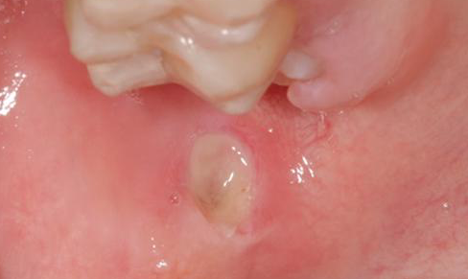
Traumás fekély
Oka: egyszeri sérülés (verekedés, sport, epilepsia, csont, éles letört fog)
Az érintett nyálkahártyán különböző átmérőjű sárgásfehér, fibrines, álhártyával fedett, fájdalmas, puha tapintatú elváltozás. Körülötte erythemás udvar
6-10 nap után spontán gyógyul
Differenciáldg: specifikus fekélyek (TBC, lues) aphta

Slide 5
Granuloma fissuratum (fogsor irritációs hyperplasia)
Oka: kórosan mozgó fogsor és szélének nyomása a környező szövetekre
Az állcsontok középső harmadában fordul elő inkább buccalisan
A nyálkahártya hámja fokozottan elszarusodik, a kötőszöveti rostok szaporodása kifejezettebb
A mozgó fogsor miatt a nyh hyperaemiás
Differencáldg: ínyrák, hydantoin hyperplasia, epulis

Slide 6
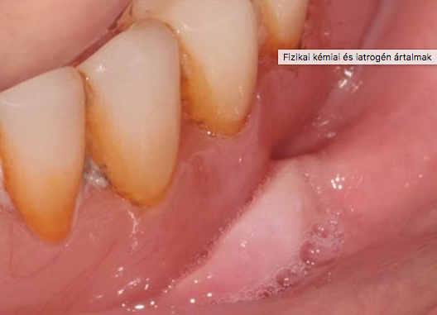
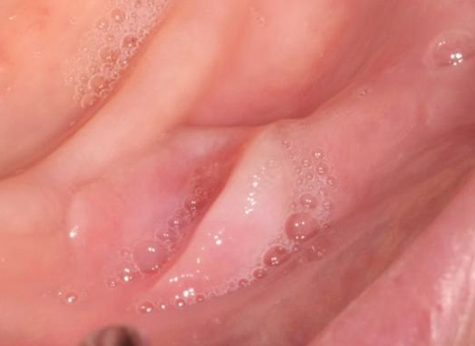
Granuloma fissuratum
Fogpótlás alaplemeze mellett
Fogatlan állcsontgerincen

Slide 7
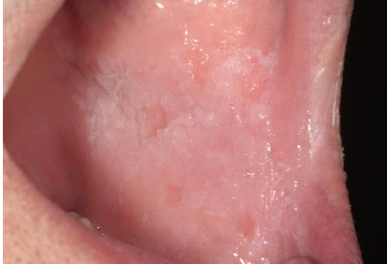
Morsicatio buccarum et labiorum
Orcai nyálkahártyák rágcsálása
Főleg a fogsorok záródási vonalában fehér, hámló, cafatos felszínű, néhol erosiókkal, fekélyekkel járó váltakozó fájdalmatlan elváltozás
Gyakran társul bruxismussal

Slide 8
HELYI TÉNYEZŐK:
Vegyi ártalmak:
foglakozási ártalmakkal kapcsolatosak - savak, lúgok, mérgező gázok (klór), gőzök (bróm)
Kémiai szerek (nátronlúg, triklór-ecetsav, aspirin, karbolsav, sósav, ezüst-nitrát, szódabikarbóna, hydrogén-peroxid, alkohol stb. ) kezelés közben nagyobb dózisban kerül a szájüregbe
Erythemás, sárgásfehér fibrines álhártyával fedett fekélyek keletekeznek
Differenciáldg. Soor, stomatitis allergica

Slide 9
HELYI TÉNYEZŐK:
Káros erőhatások,
azaz a fogak fokozott vagy helytelen irányú megterhelése
Okklúziós trauma: a fogak nem élettani megterhelése (melyet a foghiány, hibás fogpótlás, parafunkció /bruxizmus/ vagy dysgnathia hoz létre)

Slide 10
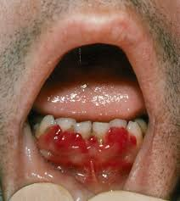
II. ÁLTALÁNOS TÉNYEZŐK:
Anyagcsere-betegségek:
C-vit hiány scorbut foglazulás
Diabetes a fogak korai meglazulása, az íny idült hyperplasiás gyulladása
Neuroendokrin betegségek (Simmonds-kór-hypophysis elgtelenség, myxoedema-hypothyreosis, terhesség): ínyhyperplasia, ínyvérzékenység, tasakképződés - hiányos szájápolás
Allergia
Fertőzések pl TBC, szifilisz

Slide 11
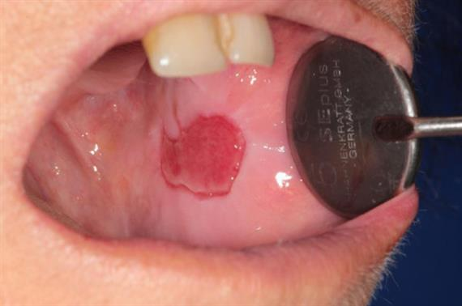
TBC
Nyelvháton, palatumon, buccan, ajkon alakul ki szabálytalan szélű, alávájt szűrkés-sárga fibrines álhártyával fedett fekélyek ill. erythemás tömött, kiemelkedő szegélyű fekélyek.
Általában nem fájdalmas
Regionális nyirokcsomó duzzadt

Slide 12
Parodontopatogen baktériumok
Actinobacillus actinomycetemcomitans
Bacteroides forsythus (Tanerella forsythia)
Campylobacter rectus
Eubacterium nodatum
Fusobacterium nucleatum
Peptostreptococcus micros
Porphyromonas gingivalis
Prevotella intermedia
Streptococcus intermedius, Treponema törzsek

Slide 13
Gingivitis, parodontitis közvetlen kórokai:
A plakkokban élő baktériumok által előidézett ínygyulladás
A baktériumok (fusobacterium, actinomycesek) fermentjei (hialuronidáz, kollagenáz, proteáz) a hámtapadást és az intercelluláris állományt feloldják, endotoxinjai pedig mint antigének a szervezetbe jutva azt szenzibilizálják.
Az antigének kapcsolatba lépnek a limfocitákkal visszajutnak az ínybe mediátoranyagokat bocsátanak ki és gyulladásos folyamatot indítanak el.

Slide 14
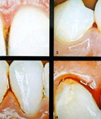
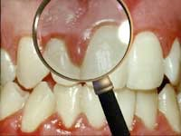
Inygyulladás tünetei:
ínyszél duzzadt, vérbő
sötétpiros
a fogtól könnyen elemelhető
fájdalmat alig okoz, viszont érintésre vérzik
A kóros folyamat álatlában az interdentális papillán kezdődik, s idővel kiterjed az egész ínyszélre.
A kezdődő ínygyulladás idővel átcsap fogágygyulladásba, ami gyógykezelés nélkül a fogak elvesztésével jár.

Slide 15
Minden ínybetegségre jellemző tünetek
A tünetek csupán az ínyszélre korlátozódnak
Plakk jelenléte
Gyulladásos tünetek (ínyduzzanat, színváltozás, oedema, ínyfibrosis, ínyvérzés stb)
A tünetek ép parodontiumon vagy csökkent értékű, de jelenleg stabil parodontiumot borító ínyen fejlődnek ki
Az okok megszűntetésével reverzibilis
Bármikor tapadásveszteség indulhat el a talaján

Slide 16
Incipiens gingivitis
Alig különbözik a klinikailag egészséges ínytől, csak nagyon kevés fognál érzékelhető az ínygyulladás legkorábbi jelei (enyhe színelváltozás és érintésre lassan kialakuló vérzés.
A gingivitis súlyosságának megítélésére a Löe-Silness gingivális index négy fokozatú beosztása érvényes (0-1-2-3)

Slide 17
Ínyduzzanat kiterjedése szerint
1. kiterjedése szerint:
Lokalizált -30%-nál kevesebb fog érintett
Generalizát- 30%-nál több
2. Súlyossági fokozatai:
- enyhe duzzanat – csak az ínypapilla érintett
- közepes: az ínypapilla és a margó gingivae is duzzadt
- súlyos: a teljes gingiva propria is megvastagodott

Slide 18
Fogágybetegségek osztályozása
Évtizedek során több kísérlet született a fogágybetegségek különböző klinikai formáinak rendezerbe foglalására, de egyik sem volt tökéletes
A legkorábbi klasszifikációs rendszerek a betegség klinikai tünetei alapján születtek
1930-70 között a vezérlő elv a klasszikus patológia volt
1980-as évektől a különböző infekciós reakciók alapján osztályozták a fogágybetegségeket
A legmodernebb igyekszik ezeket ötvözni

Slide 19
1989- Black osztályozás
Constitutionalis gingivitis –scorbut, higyanymérgezés okozza
Fájdalmas gingivitis (az acut gingivitis ulcerosának felelt meg)
Egyszerű gingivitis (ma a plakk okozta gigivitis)
Calculus okozta gyökérhártya gyulladás (ma a krónikus felnőttkori parodontitis)
Krónikus suppurativ pericementitis (aggressziv parodontitis megfelelője volt)

Slide 20
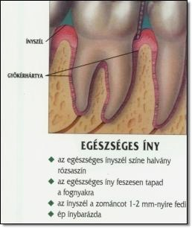
Sugar-Sallay-féle beosztás szerinta fogágybetegségnek 4 formája van
Gingivitis (ínygyulladás)
Parodontitis (fogágygyulladás)
Parodontosis (fogágy-elfajulás)
Atrophia parodontii (fogágysorvadás)

Slide 21
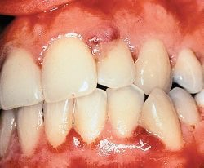
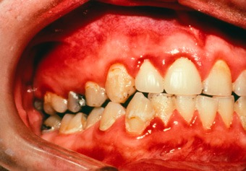

Parodontitis klinikai képe
A klinikai képe nagyon változatos.
Tünetei:
Ínygyulladás tünetei +
tasakképződés
fogmederpusztulás
fogvándorlás
foetor ex ore

Slide 22
Legújabb klasszifikáció Az Amerikai Parodontológus Társaság (AAP) 2017-es klasszifikációja

Slide 23
I. Gingiva betegségei:
Plakk okozta ínybetegségek:
1. Csak plakk okozta ínybetegségek
- más lokális irritáló tényező nélkül
- más lokális irritáló tényezőkkel (rossz tömés, koronaszél, alaki, helyzeti anomálik – Hyposalivatio)

Slide 24
2. Ínybetegségek szisztémás háttérrel
a. szexualis szteroid hormonok
pubertans, menstruáció, terhesség, klimax, oralis anticoncipiensek (climaxos gingivitis – gingiva, nyh elvékonyodik, szárazabb, sérülékenyebb)
b. Hyperglycemia (diabetes mellitus)
c. Haematológia (leukaemia, egyéb)
d. Dohányzás
e. Malnutrition (rossz táplálkozás)

Slide 25
3. Gyógyszerszedéshez társuló ínybetegségek
- gyógyszer okozta ínymegnagyobbodás
antiepileptikumok (phenytoin, nátrium valporet)
Ca-csatorna blokkolók (Nifedipine, Verapamil, Diltiazem, Amlodipine, Felodipine)
Immunoreguláló gyógyszerek (Cyclosporin, Tacrolymous)
4. Hiánybetegségekhez társuló ínybetegségek
- c-vitamin hiány és egyéb

Slide 26
B. Nem Plakk okozta ínybetegségek:
Specifikus bakteriális gingivalis infectiók
Neisseria gonorrhea
Treponema pallidum
Streptococcus
Mycobacterium tuberculosis
Fusobacterium

Slide 27
2. Specifikus vírusinfekciók
Herpes vírus – infekciók
- Primer gingivostomatitis herpetica
- Szekunder, recidiváló gingivitis herpetica
- Herpes zoster (Varicella zoster)
- papilloma (HPV)

Slide 28
3. Specifikus gombás ínygyulladás
- candida, histoplasmosis, Aspergillosis
4. Genetikai alapon kifejlődő ínyelváltozások
Herediter fibromatosis gingivae
5. Az ínyen manifesztálódó szisztémás állapotok
Bőr – és szájnyálkahártya – betegségek: Lichen oris,
Pemphigus vulgaris (hólyagos autoimmun bőrbetegség), Lupus erythematosus

Slide 29
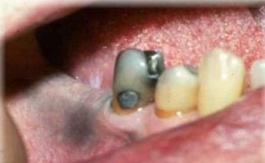
6, Traumás ínylaesiók / iatrogen, baleset okozta
Kémiai sérülés (sav, Chlorhexidin, Acetylsalicilsav, Hydrogen peroxid, fogkrémek összetevői)
Fizikai sérülés (dörzsölés okozta hiperkeratózis, fogkefe okozta ínyerosio, rossz szokás okozta sérülések)
Hőártalom
7, Gingiva pigmentació
Erős dohányos melanosis
Gyógyszer okozta pigmentacio
Amalgám tetovatio

Slide 30
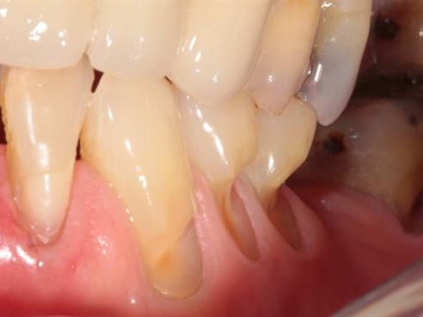

Slide 31
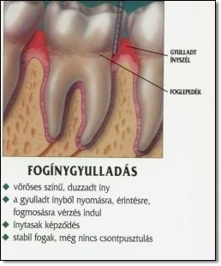
Plakk okozta gingivitis
A plakk mennyisége és az ínygyulladás között kimutatható korreláció van. Észrevétlenül kezdődik, fájdalmatlan
ínyszélre, kezdetben az ínypapillára korlátozódik
Az íny duzadt (oedemas), vöröseslilás elszíneződés
Fokozott gingivalis sulcusváladék termelődés, sulcus hőmérséklet változik
A feszes íny narancshéj rajzolata az oedema hatására kisimul (de előfordul, hogy megmarad)
gingiva a fogaktól elemelhető, felszíne sima, fénylő (ínytasak képződés)
Nincs tapadás és csontveszteség, reverzibilis

Slide 32
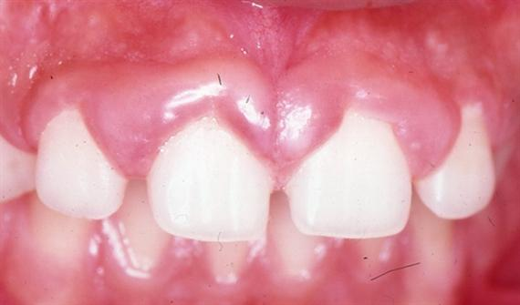
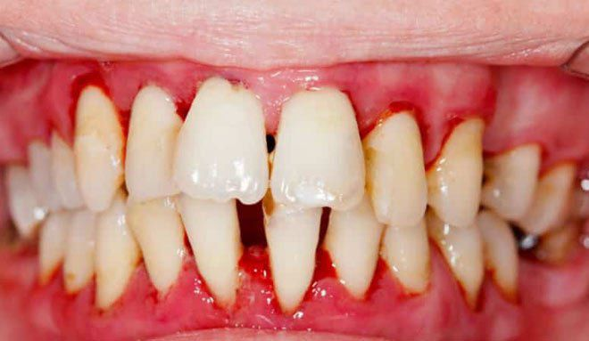
Krónikus, nem specifikus gingivitisek (plakk okozza):
•krónikus oedemás gingivitis
•krónikus hyperplasiás gingivitis
•krónikus athrophiás gingivitis

Slide 33
Krónikus ínygyulladás = gingivitis chronika
Oka: a dentális plakk (baktériumok) felszaporodása
A supragingivális plakk beterjed a sulcusba → kötőszöveti gyulladás keletkezik
Klinikai jelei:
¬ lassan alakul ki (évekig)
¬ csak a marginális gingivát érinti
¬ ínyszél, ill. papillák duzzadtak, sötétvörösek (lividek)
¬ oedéma
¬ ínyszél elemelhető
¬ vérzik, váladékozik, fogkőképződés
¬ nem fáj! rossz szájszag, rossz ízérzés

Slide 34
Plakk okozta chronicus gingivitisek
Klinikai képe:
színváltozás - először az ínyszélen és a papillacsúcson, innen terjed a feszes ínyre (kezdetben enyhén vörös, majd kékesvörös, majd erősen kék lesz)
felszín szerkezete: pontozottság eltűnik (feszes ínyre ha ráterjed)
tapintata: oedemásnál - puha szivacsszerű, fibroticusnál - kemény
Vérzésre fokozottan hajlamos
• krónikus hyperplasiás gingivitis
• krónikus athrophiás gingivitis

Slide 35
Kontur: a szabad ínyszél és a papilla enyhén duzadt, a gyulladás fokozódásával az ínyszél megvastagszik, a papilla lekerekítettebb lesz
Iny helyzete változhat:
coronalis irányba (hyperplasias)
apicalis irányba(atrophias - recessio)
Fájdalom nincs, kivéve ha felülfertőződik

Slide 36
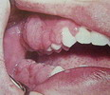
Gingivitis hyperplastica
Gingivitis következménye, ha a gyulladás következtében mind a hám, mind a kötőszövet elemei megszaporodnak.
Az íny tömöttebb, az áltasak mélyebbé válik, az íny vérzékenysége csökken.
Ha a beteg megfelelő kezelésben nem részesül, a gyulladás nem áll meg, és kifejlődik a gingivitis ulcerosa.

Slide 37
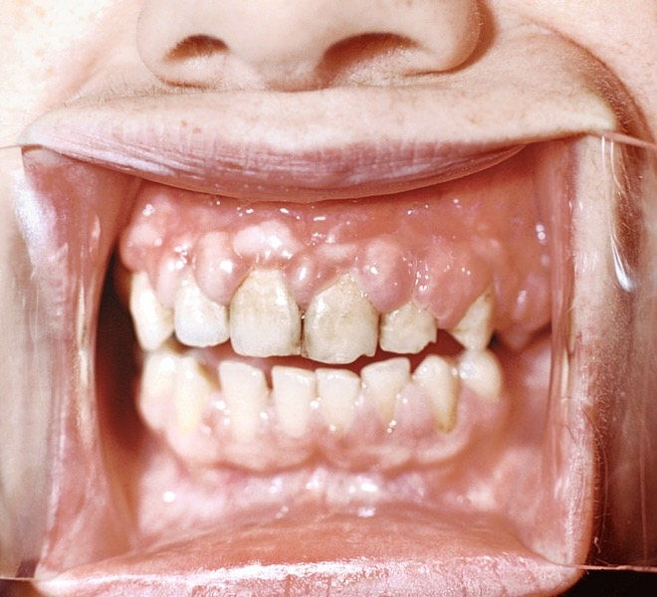
Gingivitis hyperplastica

Slide 38
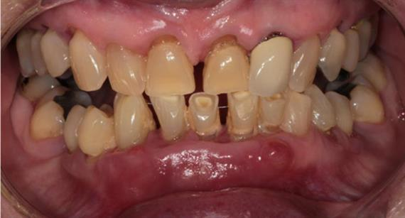
Diabetes mellitus
Xerostomia, glossodynia, sebgyógyulás, ízérzészavar
Chronicus candidiasis, cheilitis angularis
Sialosis (nyálmirigyek duzzanat)
Gingivitis, parodontitis
ínyviszketés

Slide 39
Nem Plakk okozta gingivitis
Akut specifikus (nem dentalis plakk okozza):
Gingivitis ulcerosa (Acut necrotisaló ulcerativ gingivitis - ANUG) - fusospirochaeta baktérium (Fusobacterium nucleatum, esetleg Bacteroides melaninogenicus, Borrelia )
Gingivostomatitis herpetica - vírus
Coccalis gingivitis – streptococcus
Specifikus gombás ínygyulladás – Candida albicans

Slide 40
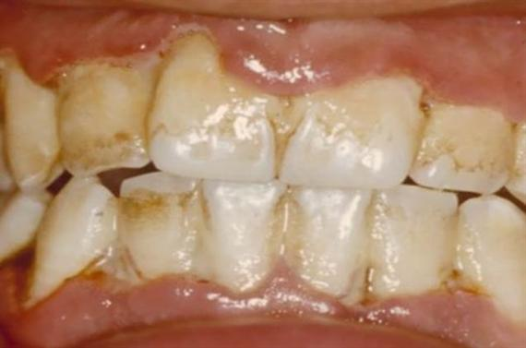
1. Gingivitis ulcerosa (Acut necrotisaló ulcerativ gingivitis/parodontitis – ANUG/ANUP)
A két betegség ugyanazon kórfolyamat két különböző stádiuma
Oka: Gram-negatív anaerob baktériumok (fusospirochaetak, veillonellák, borelliák)
Kiterjedése szerint:
- localizált (egy fog vagy fogcsoport)
- generalizált (egész fogazatot érintő)
A betegség nem megfelelő kezelés esetén kiújul “chronicus vagy recurrens”forma

Slide 41
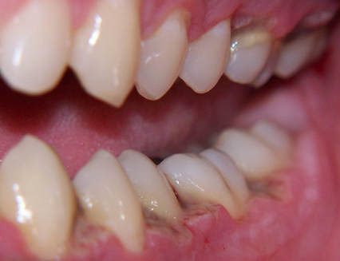
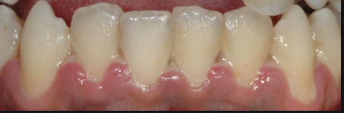
Klinikai kép:
Nekrózis és ulceratio az interdentalis papillák csúcsán kezdődik
vérzés
rossz szájszag (foetor ex ore)
fokozott nyálelválasztás
szürkés-sárga álhártya a fekélyeken, körülötte vörös (erythemás) szegély
a papillák mellett a gingiva marginalis is érintett, inkább labialis mint oralis felszínen
a papilla vízszintesen lecsapott (egyenes lesz)

Slide 42

Elhanyagolt esetben:
enyhe láz, rossz közérzet,
fájdalom, submandibularis nyirokcsomó duzzanat
kontakt fekélyek kialakulhatnak ki a nyelven, az orcai nyálkahártyán.
ráterjedhet a feszes ínyre és az alatta lévő processus alveolarisra (csontdeformítás, recessio)
negatív kráterképződés interdentalis papillákon, a szövetek pusztulása miatt
Hosszabb-rövidebb időközökben ismétlődhet.

Slide 43
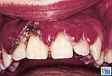
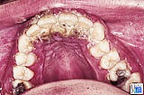
Régen az ANUG: Plaut-Vincent-angina (acut necrotizaló gingivitis)
A betegséget az első világháborúban katonákon észlelték (járványszerűen terjedt) először;. Ezért „Lövészárok betegségnek” is hívták
Klinikai tünetek: a folyamat az íny széli részén kezdődik, az íny rendkívül fájdalmas, duzzadt, vérbő, gyulladt, esetenként vérezhet. A környéki nyirokcsomók megnagyobbodnak és fájdalmasak. Az elhalt necrotisált ínyszövet helyén fájdalmas, vérzékeny fekélyek alakulnak ki, helyenként szürkés-fehér pseudomembrán fedheti. A folyamat előrehaladtával a betegség továbbterjedhet a száj, az ajkak, az állkapocscsont felé, sőt a szervezetben szóródva szisztémás fertőzést okozhat (sepsis). A fekélyek a tonsillákon és a torokban is kifejlődhetnek

Slide 44
2. Gingivostomatisis herpetica
Oka: Herpes simplex vírus
Leggyakrabban 2-6 éves korban (primér fertőzés) - védettség nem alakul ki
Secunder fertőzés a herpes labialis ismételten kialakulhat
az íny és a szájnyálkahártya területein
Incubatios idő: 1 hét
Általános tünetek:
¬ magas láz (39-40°C), rossz közérzet, garat belövelt
¬ hirtelen kezdődik, kifejezett fájdalom
¬ submandibularisan nyirokcsomó duzzanat
¬ étkezés gátolt, kiszáradás veszélye!

Slide 45
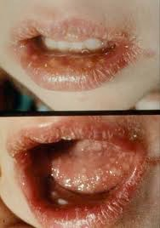
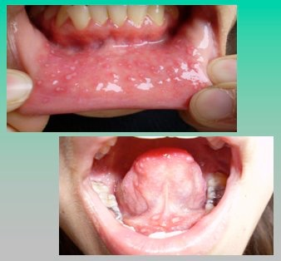

Szájtünetek:
az ínygyulladás diffúz, (íny, bucca, nyelv, torok) gyakran van elváltozás az íny mellett, esetleg a bőrön
a marginalis gingiva és a papillák duzzadtak
foetor ex ore
apró vesiculák (hólyagok), gyulladásos alapon
a hólyagok 24 óra alatt feláznak, felrepednek, (nagy fájdalom)
a fekélyeket sárgás fibrines hártya fedi, kissé kiemelkedő
ezt vörös udvar övezi
összefolyásra hajlamosak
heg nélkül gyógyul 10-14 nap, mivel az elváltozás csak intraepithelialis

Slide 46
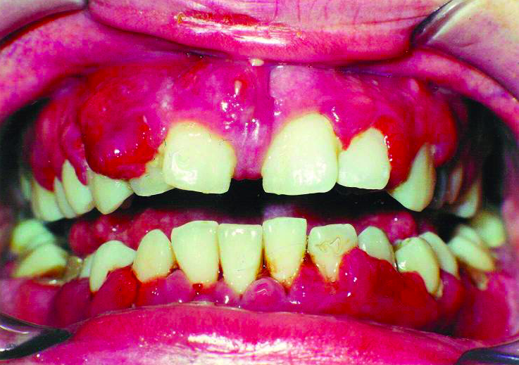
3. Acut coccalis gingivitis
Prediszponáló tényezők:
idült fogágygyulladás
rossz szájhigiéne
legyengült immunrendszer
hematológiai betegségek: neutropenia, agranulocytosis, leukaemia
Oka:
Gennykeltő coccusok: Streptococcus, Gonococcus

Slide 47
Klinikai képe:
íny marhahús vörös, duzzadt
a papillán és az ínyszélen fekélyek (de más nyálkahártyán is lehet)
a sulcusból és/vagy tasakból genny folyik
íny, a fogak érzékeny
regionalis nyirokcsomók duzzadtak
subfebrilitas vagy febrilitás kísérheti

Slide 48
4. Candida albicans
Nyelv-, ajak- és szájpad, vestibularis ínyen gyulladást okoz
Legyengült immunitásnál alakul ki (AIDS, xerostomia, antibiotikum, corticosteroidok, diabetes, leukaemia, immunsupressio stb)
Acut álhártyás candidiosis (SOOR)
Krémszínű vagy fehér, kékesfehér plakkok, amelyeket letörölve égő érzést okozó erythaemás felszín marad vissza.

Slide 49
Acut artophiás candidiosis
A nem kezelt álhártyás candidosis átmehet atrophias formába, de megelőző álhártyás típus nélkül is kialakulhat.
Predilektios helye: nyelvhát, de a szájüregben bárhol
Tünetek: a nyálkahártya oedemássá, simává (atrophia), vörössé, égővé, fájdalmassá válik.

Slide 50
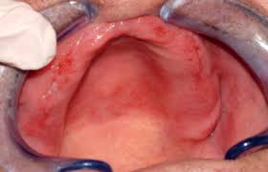
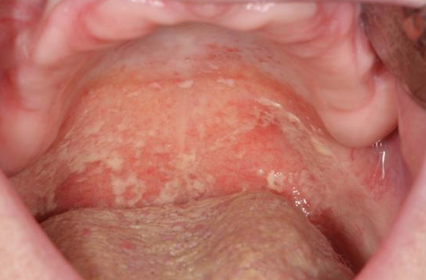
Krónikus atrophiás candidiasis
Lemezes fogpótlást viselőknél palatinalis gingiváján fejlődik ki gombás gyull.
Éles határú, vörös, oedemás elváltozás, néhol erodált nyálkahártya
Linearis gingivalis erythema – íny fájdalmatlan, lap szerint gyulladt, az ínyszélen néhány mm széles vörös csík fut végig

